Slide 1
আজকের ক্লাসে সবাইকে স্বাগতম

Slide 2
শিক্ষক পরিচিতি
মোসাম্মৎ গুলশান আরা বেগম সহকারি শিক্ষক
হাজী আক্রাম উদ্দিন স্কুল এন্ড কলেজ

Slide 3
চিত্র গুলো লক্ষ্য কর এবং বল
গুগল ক্রোম
মজিলা ফায়ারফক্স
মাইক্রোসফ্ট ইডিজিই
সাফারি

Slide 4
আজকের পাঠ
শ্রেণি-ষষ্ঠ
অধ্যায়- পঞ্চম
ইন্টারনেট পরিচিতি
(ওয়েব ব্রাউজার ও সার্চ ইঞ্জিন)

Slide 5
শিখনফল
এই পাঠ শেষে শিক্ষার্থীরা…
শিক্ষা সংক্রান্ত বিভিন্ন ওয়েব সাইটের পরিচয় দিতে পারবে
ওয়েব ব্রাউজার ব্যবহার করে শিক্ষা সংক্রান্ত বিভিন্ন তথ্য সংগ্রহ করতে পারবে।

Slide 6
শিক্ষার্থী বন্ধুরা নিচের ছবি গুলো দেখ এবং বল
শিক্ষার্থীরা কম্পিউটারের সাহায্যে ইন্টারনেট ব্যবহার করছে

Slide 7
ব্রাউজার কি?
ব্রাউজ করার জন্য যে সকল সফটওয়্যার ব্যবহার করা হয় তাকে ব্রাউজার বলে।
ব্রাউজার হলো এমন একটি সফটওয়্যার যার মাধ্যমে একজন ব্যবহারকারী যেকোনো ওয়েবপেইজ, ওয়ার্ল্ড ওয়াইড ওয়েবে(www) অথবা লোকাল এরিয়া নেটওয়ার্কে (LAN) অবস্থিত কোনো ওয়েবসাইটের যেকোনো লেখা, ছবি এবং অন্যান্য তথ্যের অনুসন্ধান, ডাউনলোড কিংবা দেখতে পাওয়া যায়।

Slide 8
এড্রেস বার
এড্রেস বার
প্রত্যেকটা ব্রাউজারের ওয়েবসাইটের ঠিকানা লেখার জন্য উপরে একটা জায়গা আলাদা করা থাকে সেটাকে এড্রেস বার বলে ।

Slide 9
কিছু গুরুত্বপূর্ণ ওয়েবসাইট

Slide 10
সার্চ ইঞ্জিন

Slide 11
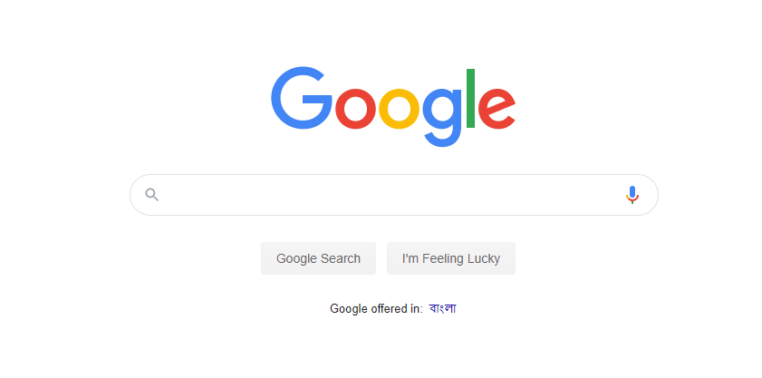
পৃথিবীর দুইটি জনপ্রিয় সার্চ ইঞ্জিনের নাম কী ?
গুগল
ইয়াহু

Slide 12
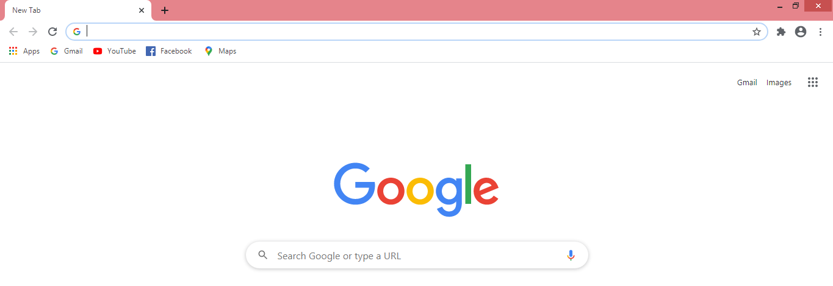
গুগল সার্চ ইঞ্জিনের হোমপেজ
গুগল অনুসন্ধান ওয়েবের বৃহত্তম অনুসন্ধান ইঞ্জিন। গুগলের লক্ষ্য "বিশ্বের যাবতীয় তথ্য সুবিন্যস্ত করা এবং সেগুলো সর্বসাধারণের জন্য উপযোগী করে প্রকাশ করা।" এটি সর্ববৃহৎ অনুসন্ধান ইঞ্জিন। গুগল প্রতিদিন তার বিভিন্ন সেবার মাধ্যমে প্রায় ৫.৪ বিলিয়ন বা ৫০০ কোটিরও বেশি অনুসন্ধানের অনুরোধ গ্রহণ করে।

Slide 13
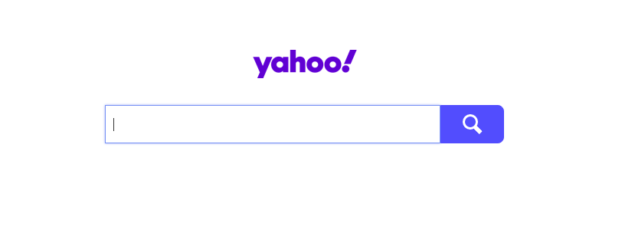
ইয়াহু সার্চ ইঞ্জিনের হোমপেজ
ইয়াহু একটি বৃহৎ ইন্টারনেট ভিত্তিক বাণিজ্য প্রতিষ্ঠান। ইয়াহু'র রয়েছে ওয়েবসাইট, সার্চইঞ্জিন, ইয়াহু মেইল , ইয়াহু নিউজ ইত্যাদি ।

Slide 14
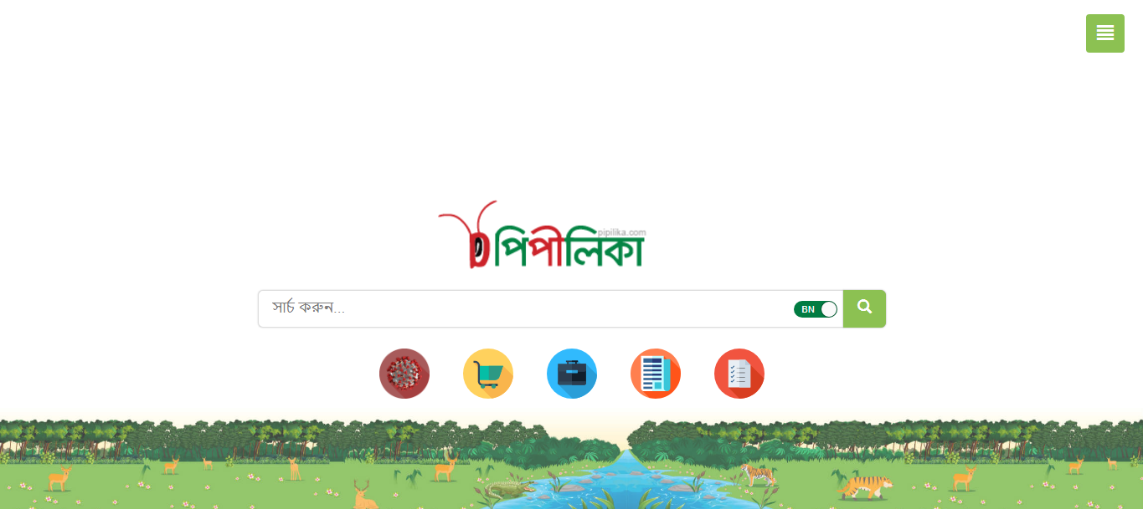
শিক্ষার্থী বন্ধুরা নিচের চিত্রটি দেখ এবং বল
পিপীলিকা বাংলাদেশের প্রথম এবং একমাত্র সার্চ ইঞ্জিন ।
পিপীলিকা বাংলাদেশ থেকে তৈরিকৃত এবং নিয়ন্ত্রিত একটি ইন্টারনেটভিত্তিক অনুসন্ধান ইঞ্জিন। এটি বাংলাদেশের প্রথম অনুসন্ধান ইঞ্জিন, যেখানে বাংলা এবং ইংরেজি - উভয় ভাষায় তথ্য পাওয়ার সুবিধা রয়েছে।

Slide 15
একক কাজ
সার্চ ইঞ্জিন কি ? বিশ্বের কিছু জনপ্রিয় সার্চ ইঞ্জিন এর নাম লিখ।

Slide 16
বাড়ির কাজ
বিভিন্ন ধরণের ব্রাউজার সম্পর্কে আলোচনা কর ।

Slide 17
সবাইকে ধন্যবাদ

